Slide 1
ОСОБЛИВОСТІ РОБОТИ ВБУДОВАНОГО HTML РЕДАКТОРА MOODLE В РІЗНИХ БРАУЗЕРАХ
Тарас Чайківський
завідувач лабораторії інноваційних навчальних технологій, доцент
Національний університет “Львівська політехніка”

Slide 2
Об'єкти досліджень
http://vns.lp.edu.ua/moodle (Moodle 1.9.6+)
Windows XP Pro SP3 / Windows 7 Професійна
  Internet Explorer 8.0
  Opera 10.63
  Mozilla Firefox 3.6
  Apple Safari 4.0
  Google Chrome 7.0
Мета досліджень
Порівняти браузери і вибрати кращий

Slide 3
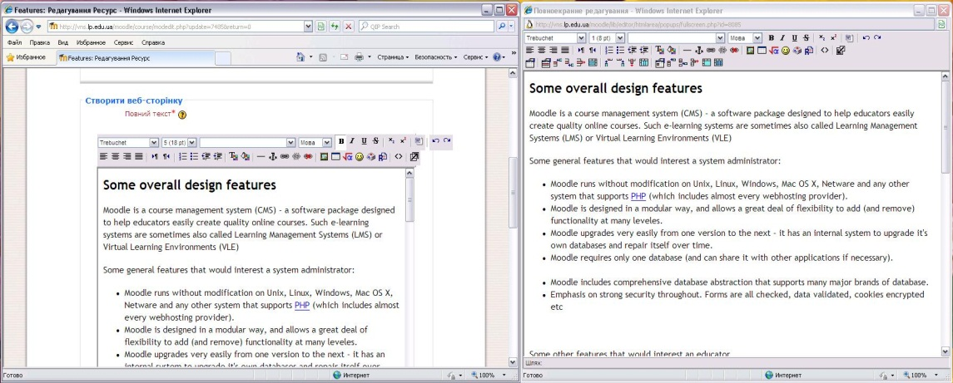
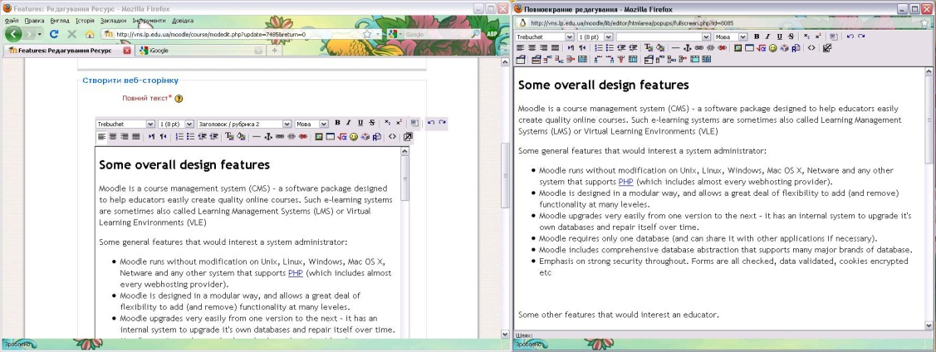
Internet Explorer 8.0
Mozilla Firefox 3.6

Slide 4
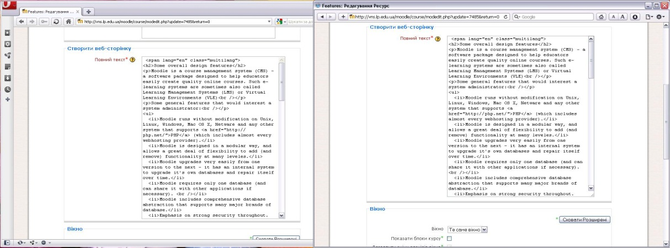
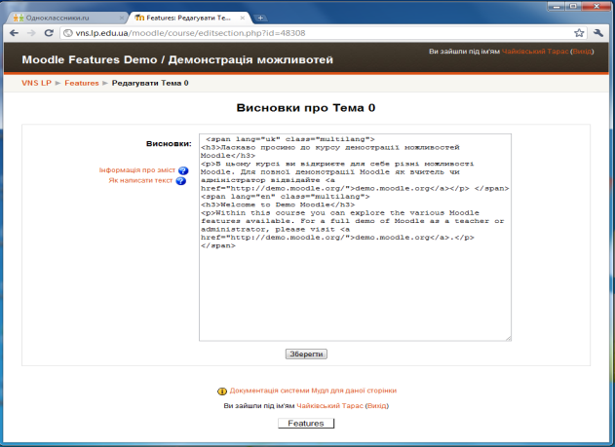
Opera 10.63, Safari 4.0. chrome 7.0

Slide 5
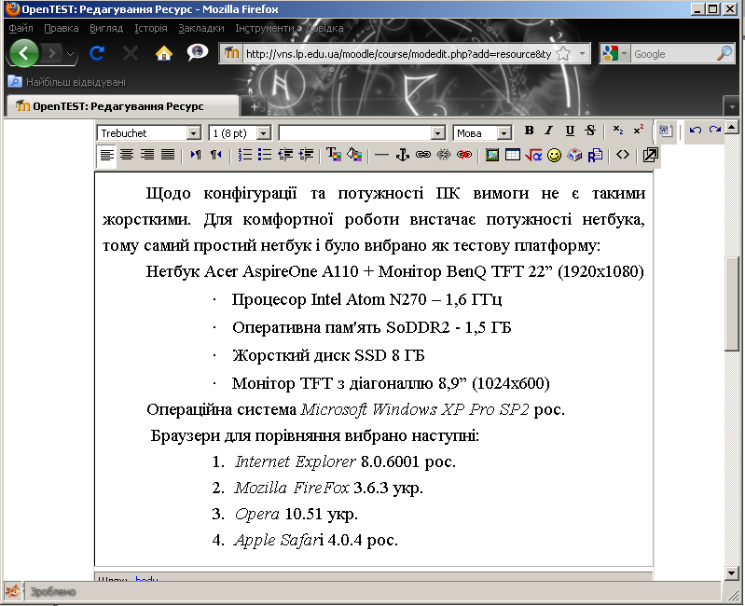
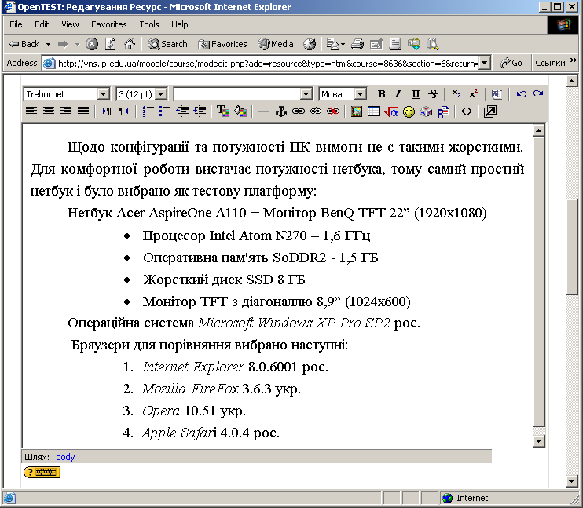
Вставка фрагменту документу Microsoft Word у вікно HTML-редактора через контекстне меню (Копіювати, Вставити).

Slide 6
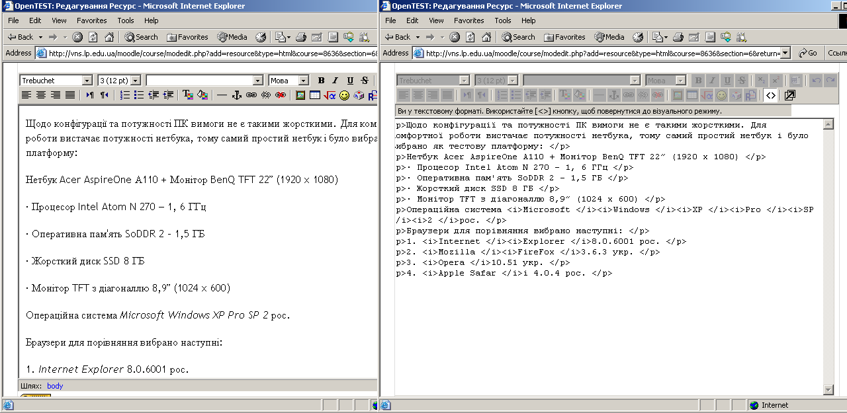
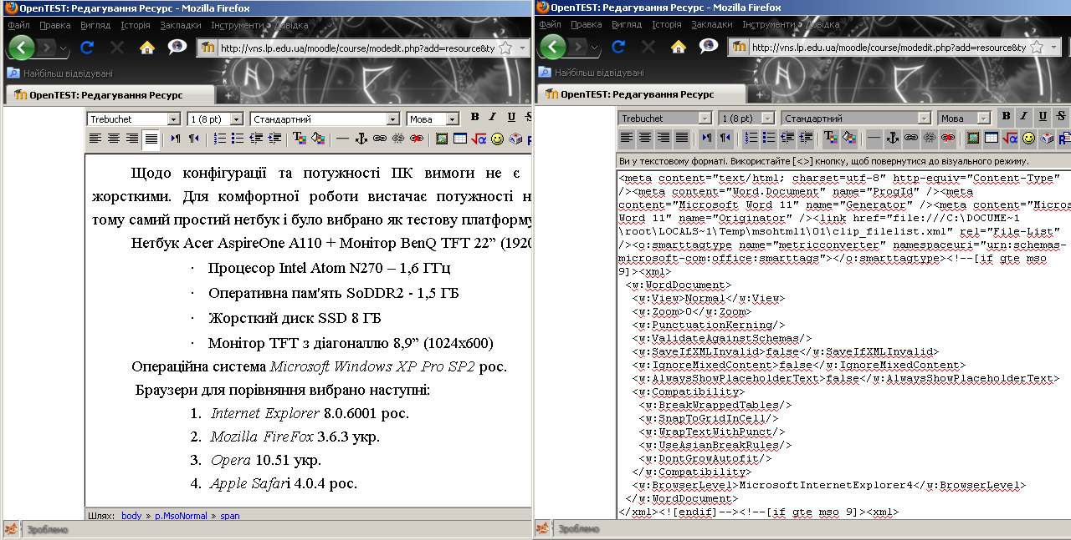
Вставка фрагменту документу Microsoft Word у вікно HTML-редактора за допомогою гарячих клавіш Ctrl-С, Ctrl-V

Slide 7
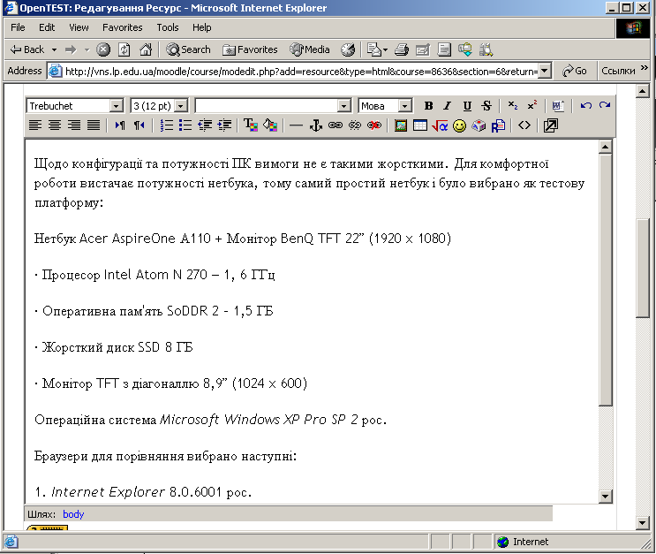
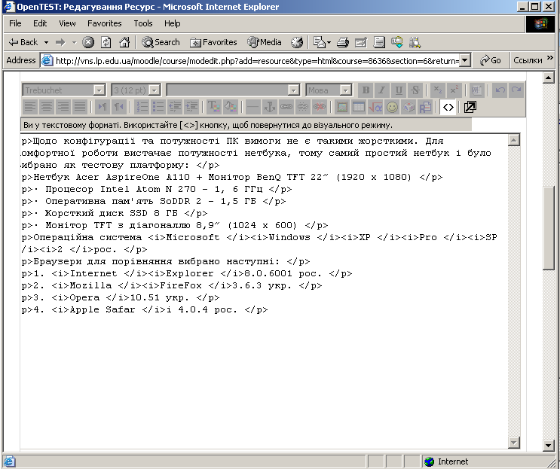
Результати роботи функції очистка Word-формату у Internet Explorer (вставка тексту проведена за допомогою функцій контекстне меню)

Slide 8
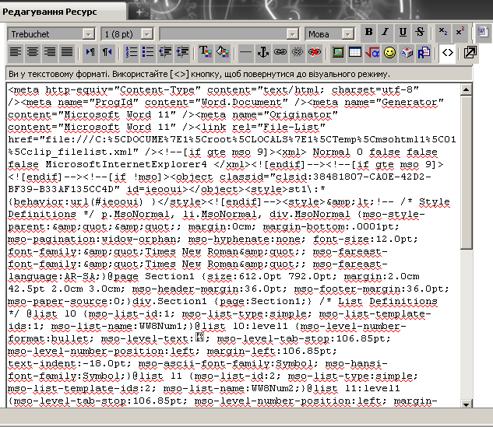
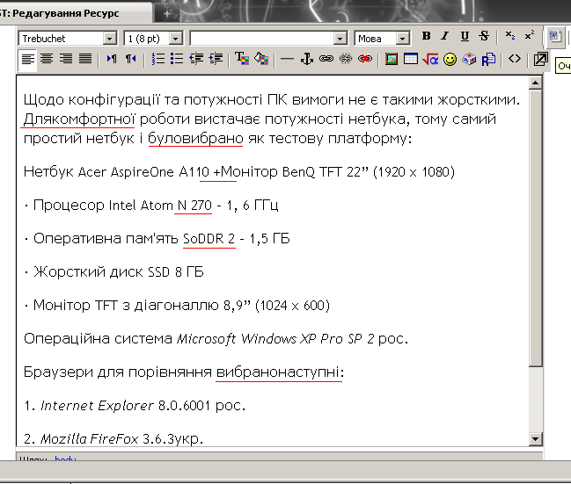
Результати роботи функції очистка Word-формату у Mozilla FireFox (вставка тексту проведена за допомогою функцій контекстне меню)

Slide 9
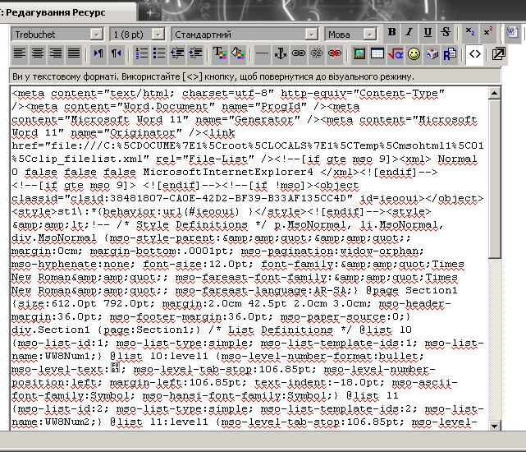
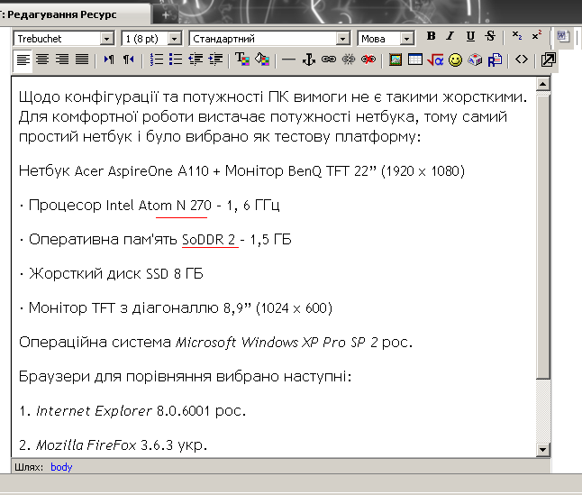
Результати роботи функції очистка Word-формату у Mozilla FireFox (вставка робилась, використовуючи гарячі клавіші Ctrl-С, Ctrl-V)

Slide 10
Висновки
повноцінне використання всіх можливостей візуального редактора системи Moodle, при ручному наповненні електронної дисципліни, можливе лише у Internet Explorer
якщо не користуватись часто функцією “очистки від word-форматування”, то цілком придатний і Mozilla Firefox, адже частина користувачів чомусь вважають його швидшим за Internet Explorer.
для Linux систем найкраще підходить Mozilla Firefox, бо проблем зі «сміттям» у OpenOffice немає, відповідно не треба очищати.

Slide 11
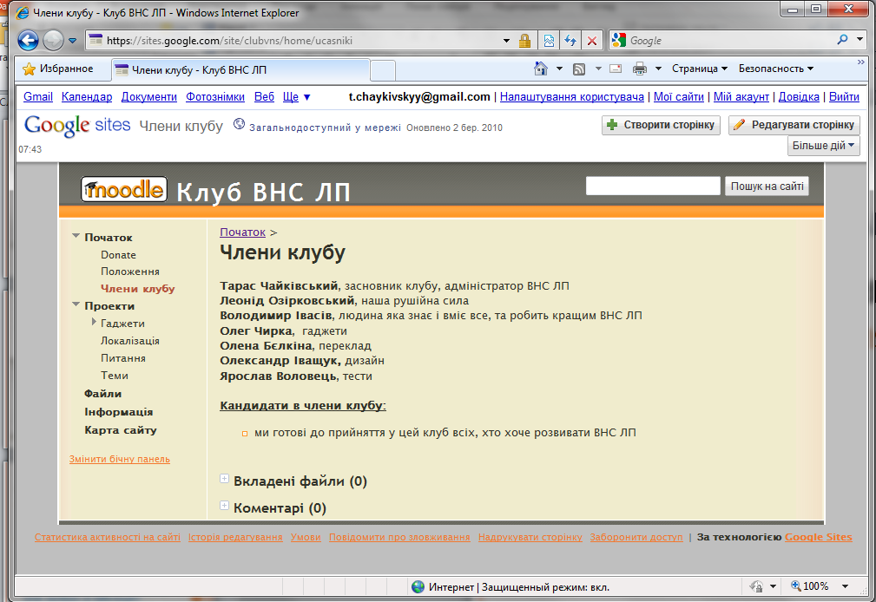
Додаткова інформація
  https://sites.google.com/site/clubvns/
  Інші способи позбутись «Сміття» у html сторінці
  Файли локалізації
  Uploader, нові типи питань, редактор формул та багато іншого….

Slide 12
Дякую за увагу !
chaykivskyy@lp.edu.ua
+380 50 371 86 79
(032) 258 26 81

